Slide 1
Инновации транспортно-пешеходной системе в структуре крупного города
Подготовила:
Щетинина А.А.

Slide 2
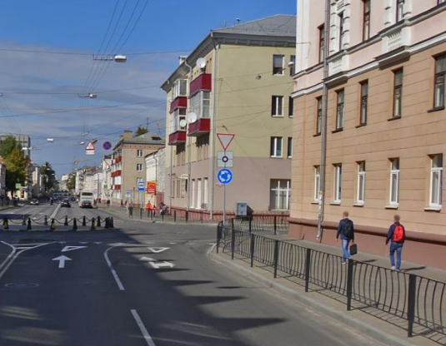
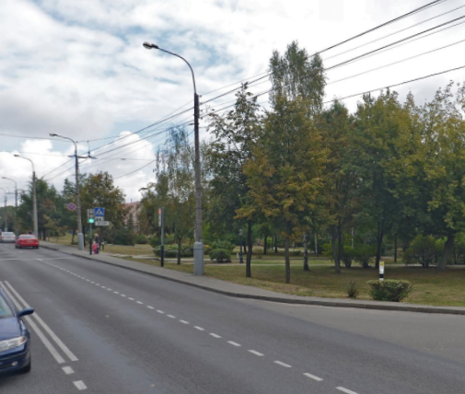
Необходимо пересмотреть сложившуюся структуру транспортной и пешеходной системы. Для этого нужно создать безопасную, универсальную среду, с повышением доли пешеходов и велосипедистов.
Рисунок 1-2. Современное состояние улиц городов.

Slide 3
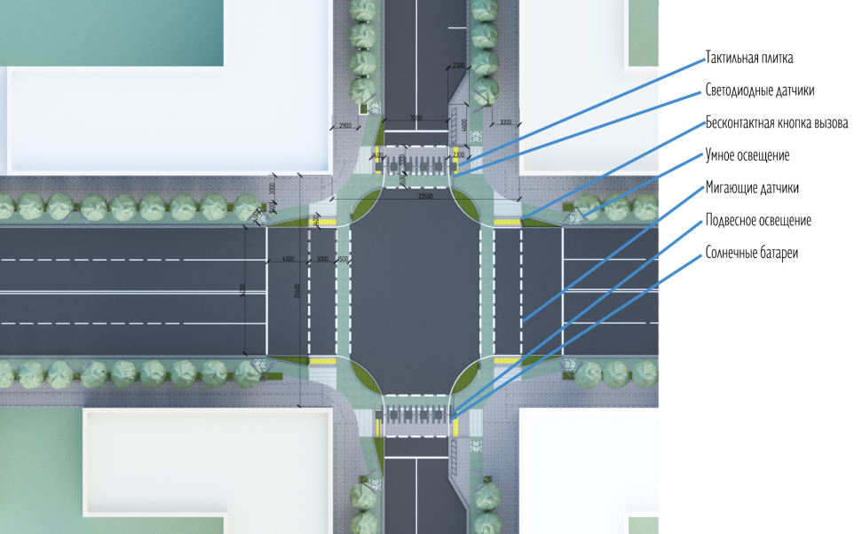
Рисунок 3. Проектное предложение

Slide 4
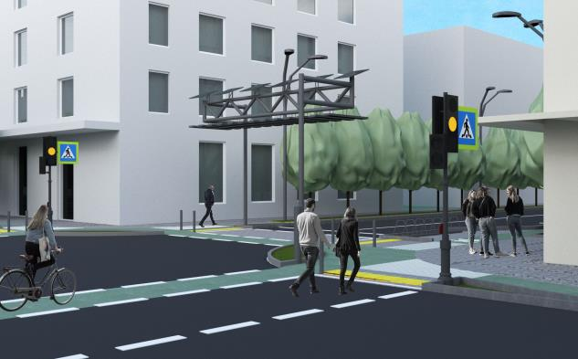
Работа представляет собой стратегию по развитию нового, инновационного проекта вело-транспортной и пешеходной системы, которая может стать следующим, отличительно новым методом, при формировании уличной среды в крупных городах Беларуси.
Рисунок 4. Проектное предложение

Slide 5
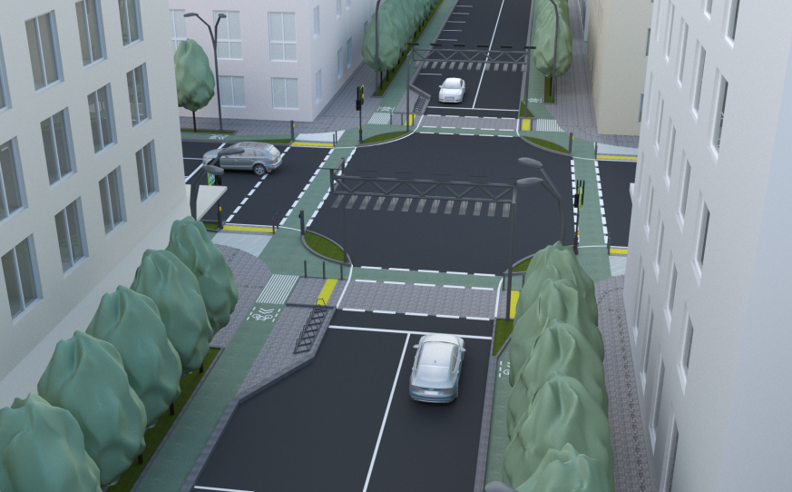
Рисунок 5. Проектное предложение
Проект строится на иерархии в уличной системе: пешеход велосипед автомобиль

Slide 6
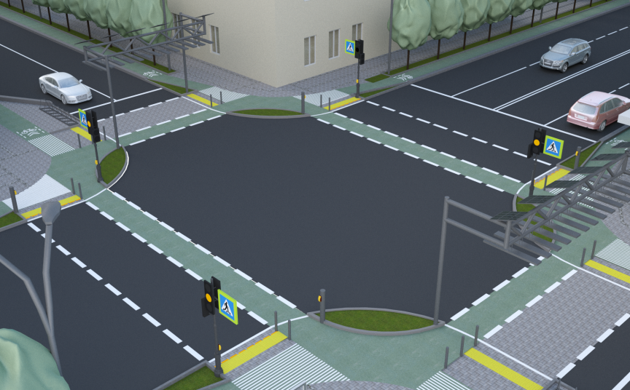
Рисунок 6. Проектное предложение

Slide 7
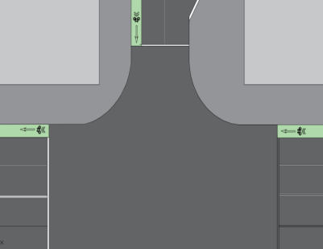
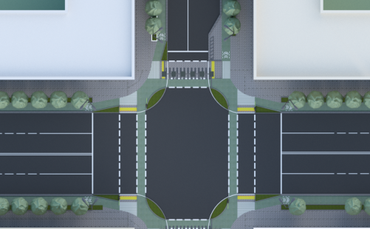
Рисунок 7. Стандартное предложение
по созданию системы велодорожек
Рисунок 8. Проектное предложение создания системы вело-транспортной и пешеходной системы

Slide 8
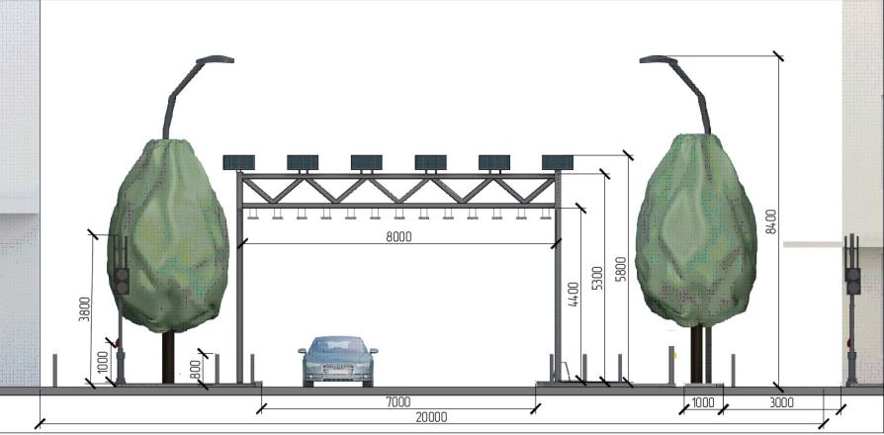
Рисунок 9. Профиль улицы

Slide 9
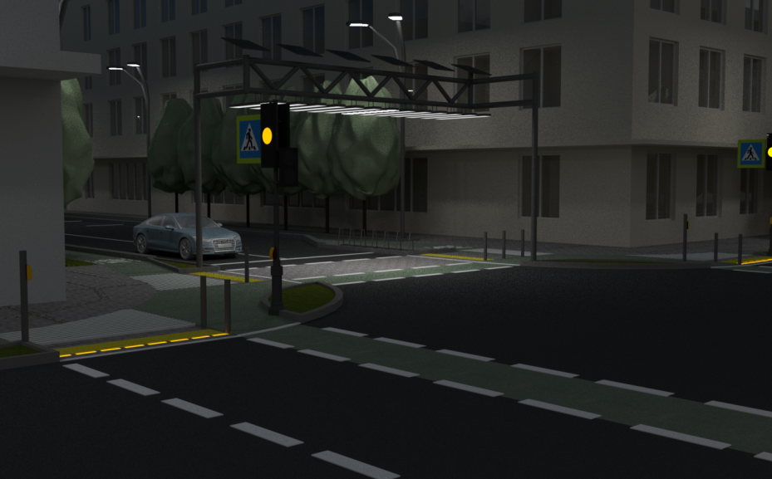
Рисунок 10. Проектное предложение
Ночью освещение обеспечивает целая система

Slide 10
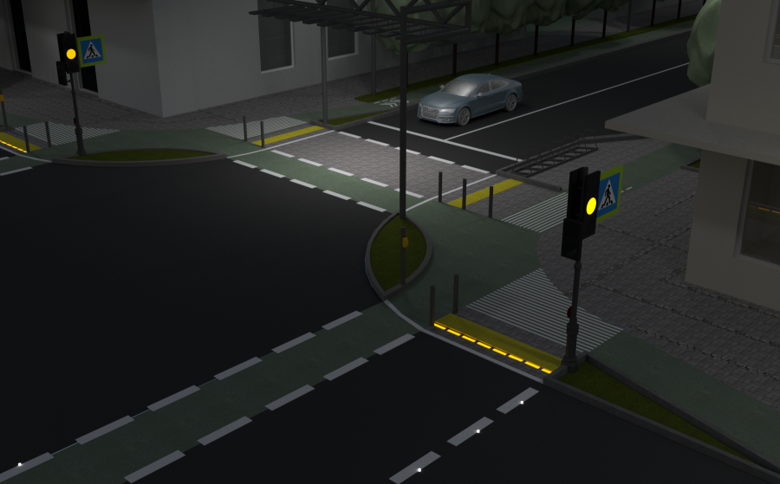
Рисунок 11. Проектное предложение

